Slide 1
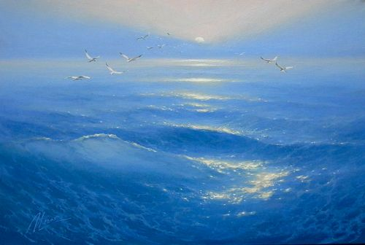
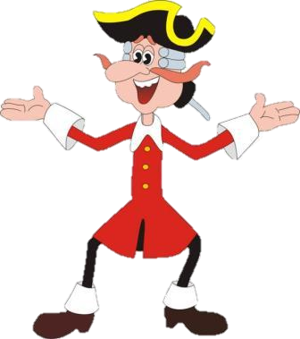
Морское путешествие на остров Профессий.
МБОУ СОШ №8 им. В. Солдатенко

Slide 2
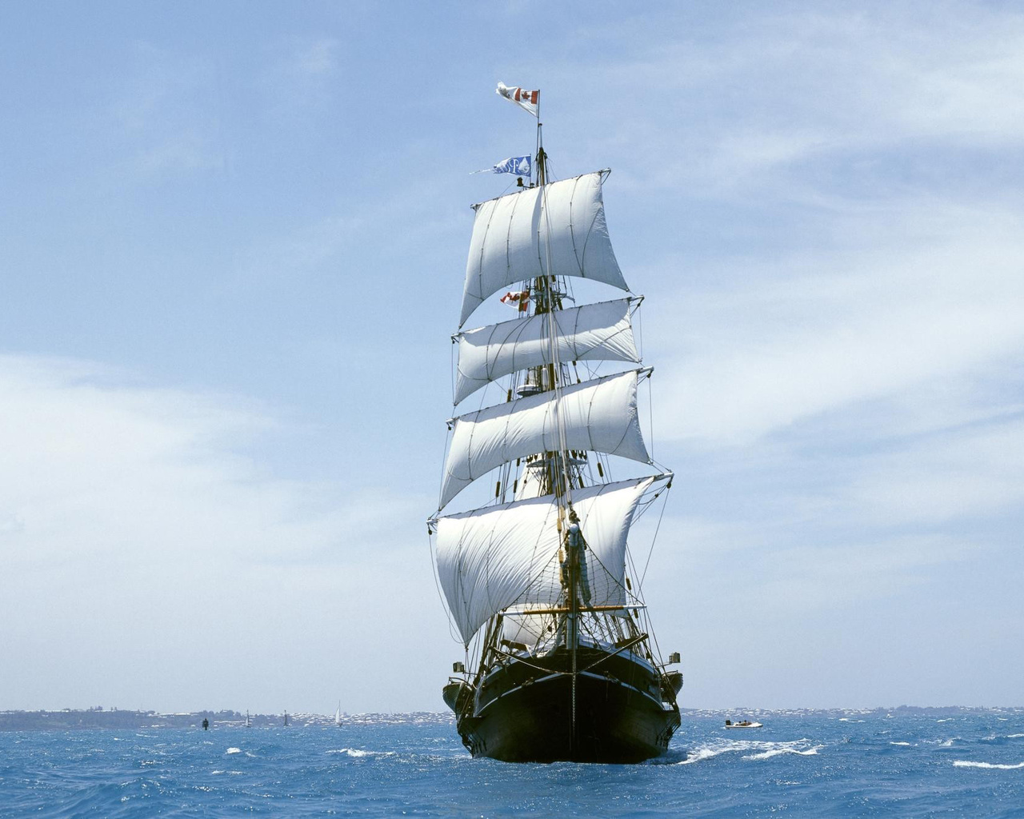
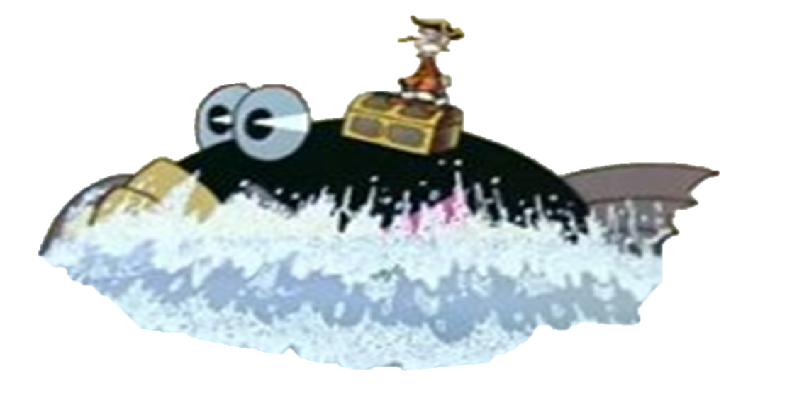
Жемчужина

Slide 3
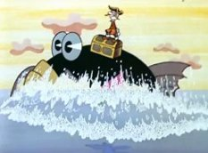
Загадочное море

Slide 4
Он морской, но добрый волк,
В синем море знает толк.
Приводил во много стран
Свой корабль ...
КАТАПИН

Slide 5
Он, как рядовой в пехоте,
Служит рядовым в Морфлоте.
Не привык он вешать нос!
Он в тельняшке! Он - ...
МАТРОС

Slide 6
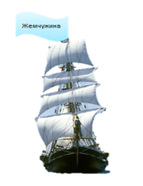
Встаем мы очень рано,
Ведь наша забота -
Всех отвозить по утрам на работу.
Водитель

Slide 7
Вот на краешке с опаской
Он железо красит краской,
У него в руке ведро,
Сам раскрашен он пестро.
Маляр

Slide 8
Наведет стеклянный глаз,
Щелкнет раз - и помнит вас.
Фотограф

Slide 9
Слушать лёгкие любит он нам
И уколы сделать может.
Градусник поставит сам,
Витаминку в рот положит
ВРАЧ

Slide 10
Красоту он замечает
И цвета все различает.
Может кистью на бумаге
Твой портрет нарисовать.
И увидев солнце в небе
Радостный пейзаж создать!
Художник

Slide 11
Средь облаков, на высоте,
Мы дружно строим новый дом,
Чтобы в тепле и красоте
Счастливо жили люди в нем.
Строители

Slide 12
Кто учит детишек читать и писать, Природу любить, стариков уважать?
Учитель

Slide 13
С огнём бороться мы должны, С водою мы напарники. Мы очень людям всем нужны, Ответь скорее, кто же мы?
Пожарники

Slide 14
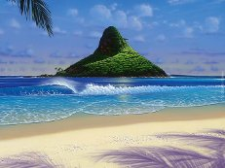
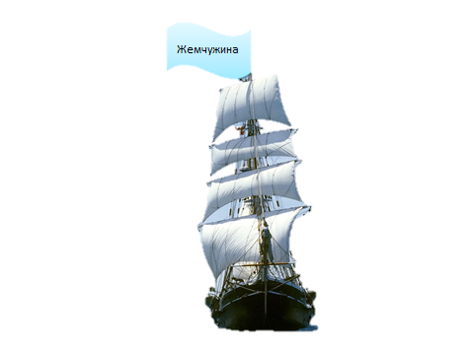
Остров Профессий

Slide 15
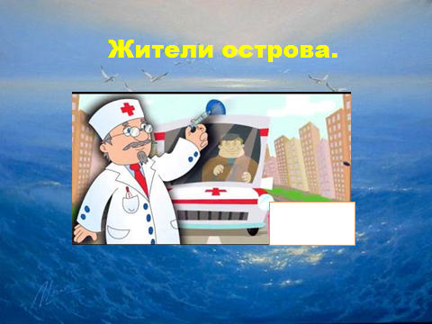
ВРАЧ

Slide 16
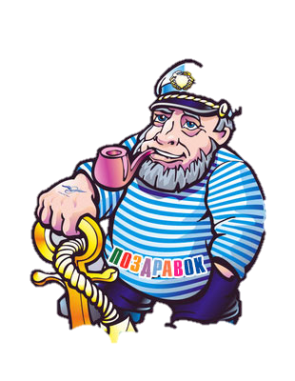
Боцман

Slide 17
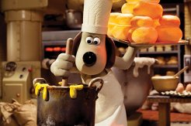
ПОВАР

Slide 18

УЧИТЕЛЬ

Slide 19
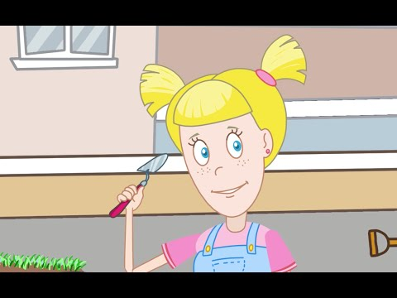
СТРОИТЕЛЬ

Slide 20
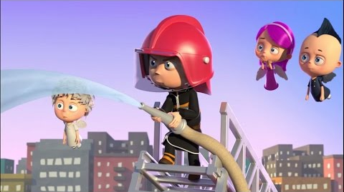
Пожарный

Slide 21
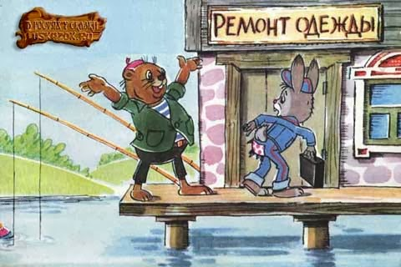
ПОРТНОЙ

Slide 22
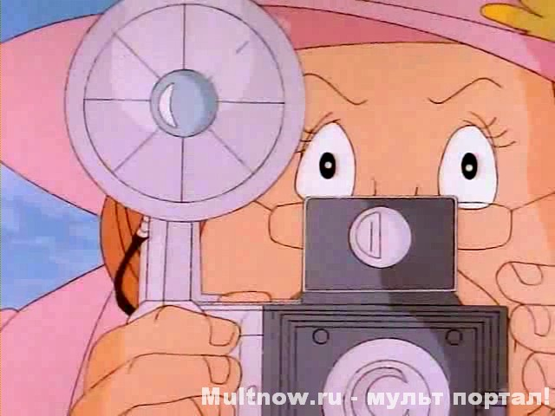
ФОТОГРАФ

Slide 23
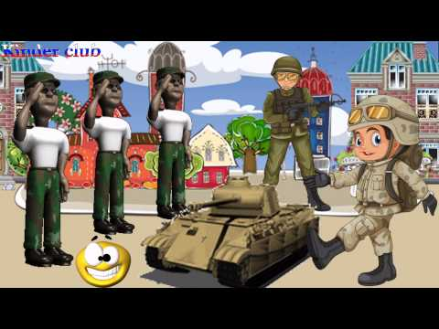
ВОЕННЫЙ

Slide 24
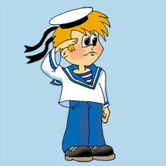
МОРЯК

Slide 25
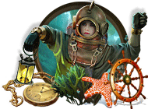
ВОДОЛАЗ

Slide 26
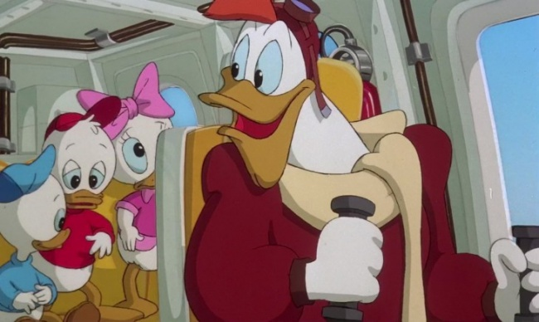
ЛЁТЧИК

Slide 27
Назови профессии на букву.
Команда Матросов П
Команда Моряков В

Slide 28
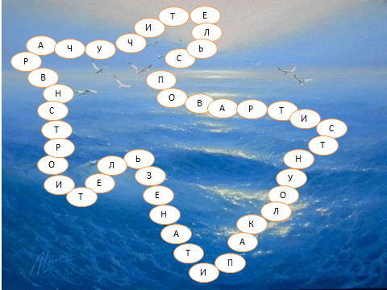
Найди профессию
Ответ.
Строитель, клоун, капитан, учитель, врач, повар, артист.

Slide 29
Юморинка
РВАЧ
ВРАЧ
ТЁРКА
АКТЁР
МАРЛЯ
МАЛЯР
СОПЛО
ПОСОЛ
СТАРИНА
САНИТАР
АВДОТКА
АДВОКАТ

Slide 30
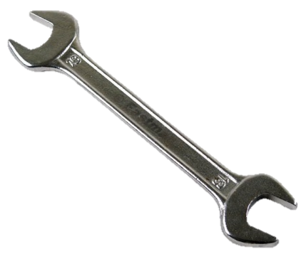
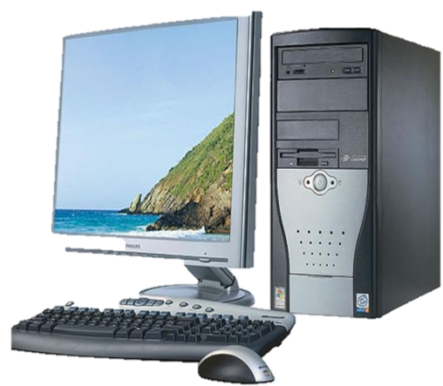
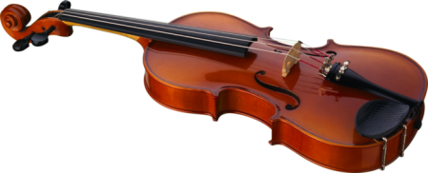
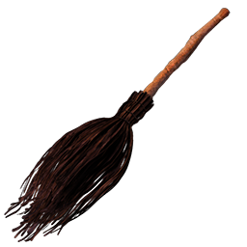
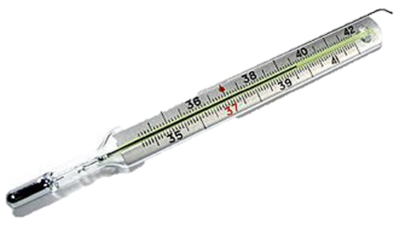
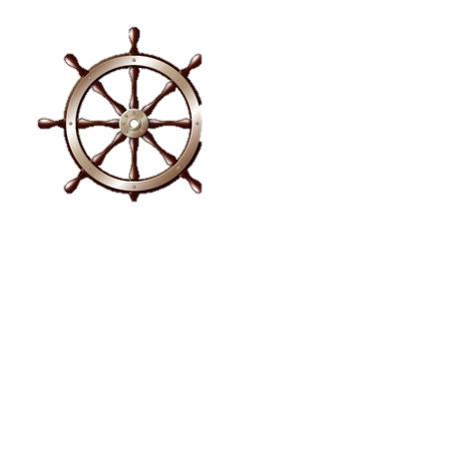
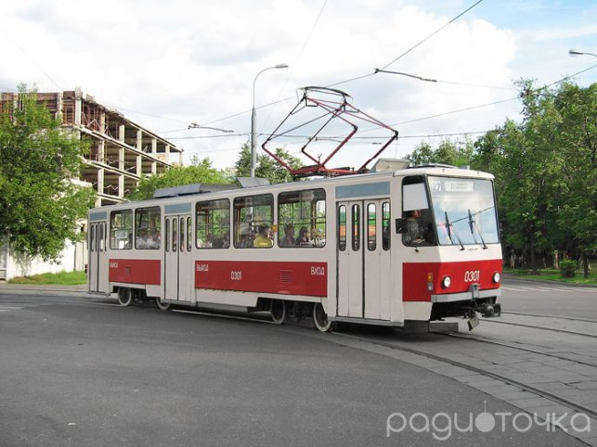
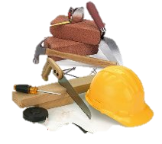

Символы профессий

Slide 31
СОБЕРИ ПОСЛОВИЦУ
Что, сегодня, не, сделать, можешь, на, откладывай, завтра.
Ответ.
Что можешь сделать сегодня, не откладывай на завтра.

Slide 32
СОБЕРИ ПОСЛОВИЦУ
любил, погубил,-, Бездельничал, жизнь.
Ответ
Бездельничать любил – жизнь погубил.

Slide 33
Какой предмет лишний.

Slide 34
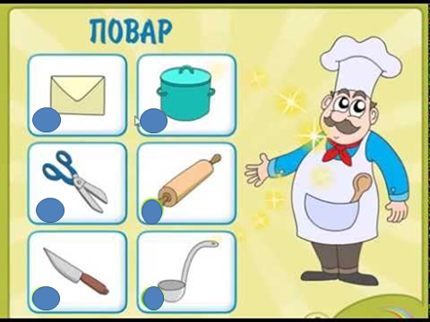

Slide 35
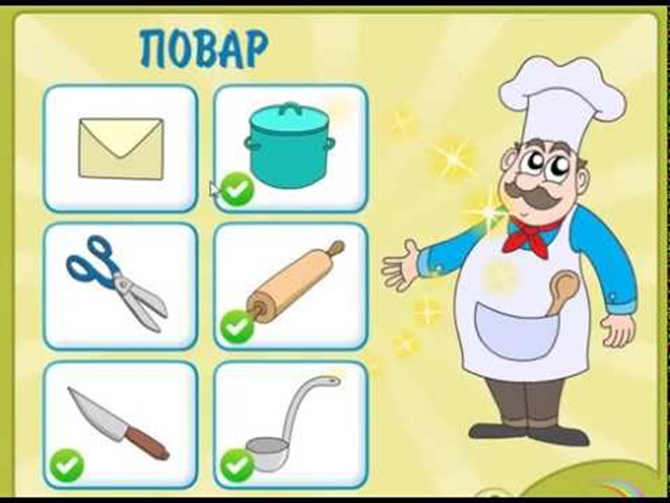

Slide 36
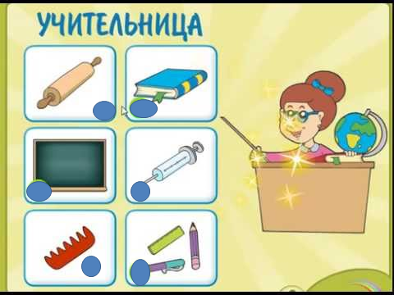

Slide 37
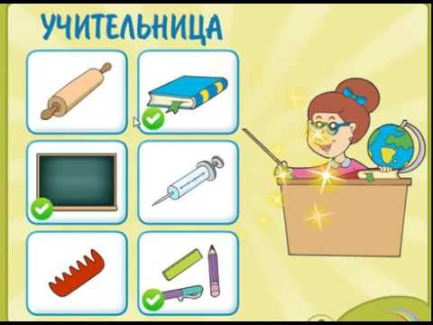

Slide 38

Реши ребус
космонавт

Slide 39

парикмахер

Slide 40

дворник

Slide 41

доктор

Slide 42

почтальон

Slide 43

сапожник

Slide 44
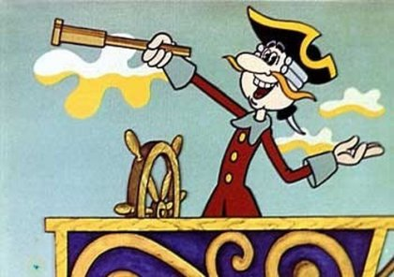

Slide 45
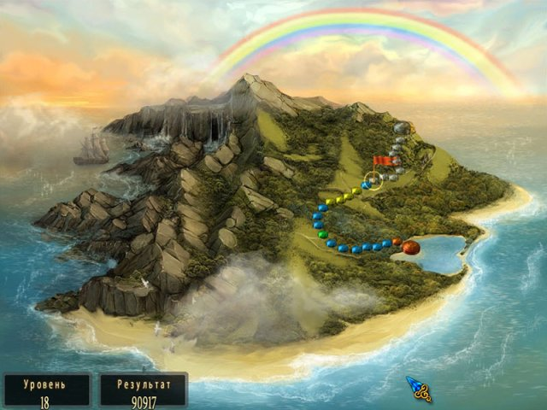
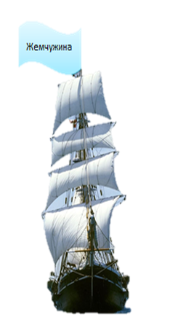
Сказочный остров
КОЛЛАЖ
тема: «Профессии сказочных героев»
(Защита проектов)

Slide 46
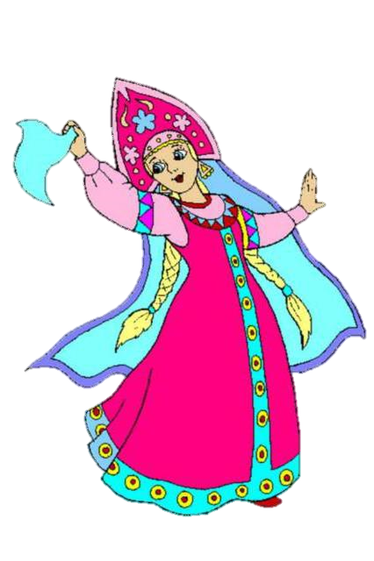
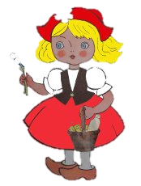
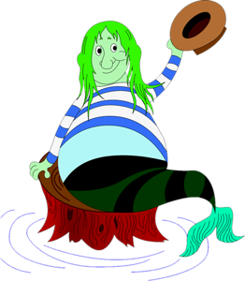
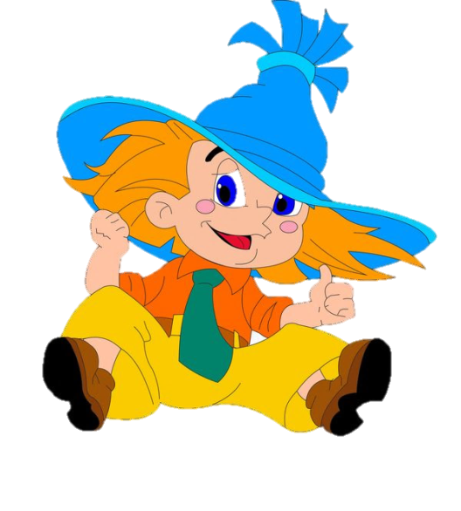
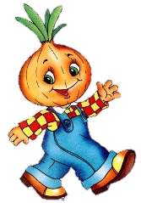
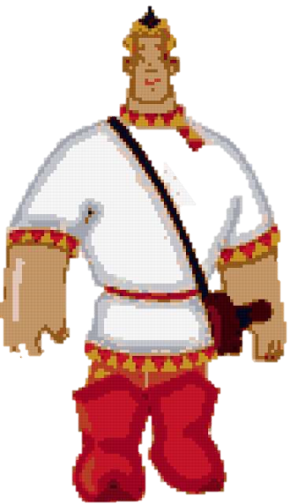
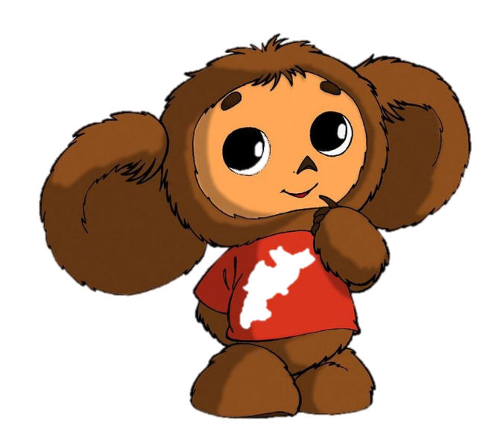
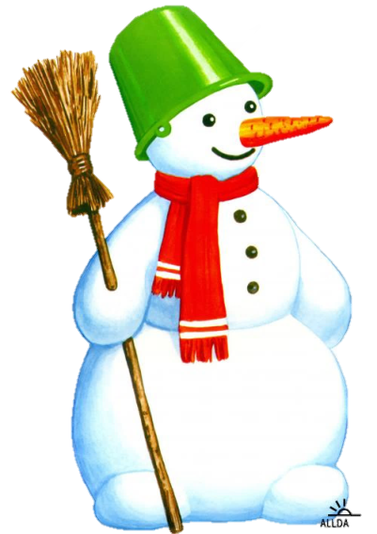

Slide 47
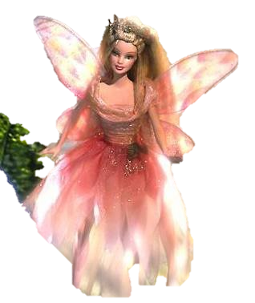
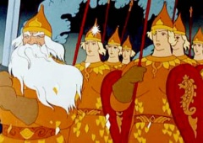
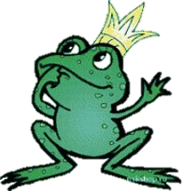
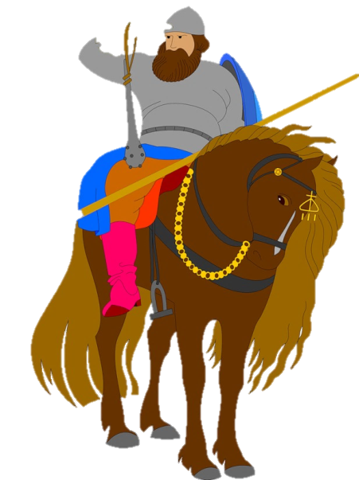
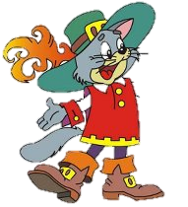
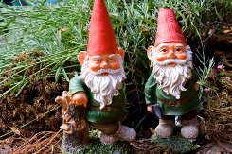
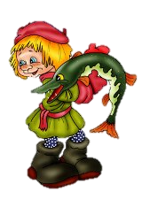



Slide 48

До новых встреч !

